Slide 1









PHÒNG GIÁO DỤC VÀ ĐÀO TẠO QUẬN HỒNG BÀNG
TRƯỜNG TIỂU HỌC AN HỒNG
NHIỆT LIỆT CHÀO MỪNG QUÝ THẦY CÔ VỀ DỰ GIỜ LỚP 4A6
(Tiết 3)
Giáo viên: Phạm Thùy Dương
Năm học: 2024 -2025
Notes:
Thiết kế: Hương Thảo – Zalo 0972115126. Các nick khác đều là giả mạo

Slide 2



Slide 3

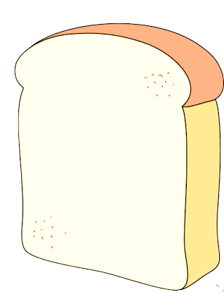
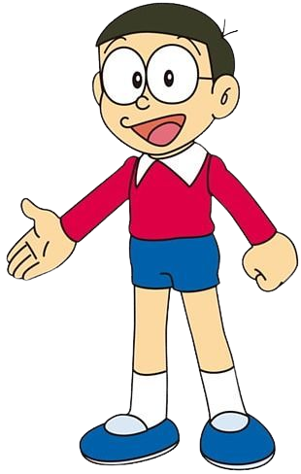

BÁNH
MÌ
TRÍ
NHỚ

Slide 4

Ngày mai, mình có một bài kiểm tra rất quan trọng. Các bạn hãy giúp mình trả lời các câu hỏi trong bánh mì trí nhớ để mình có thể nhớ lại các kiến thức đã học nha!

Slide 5

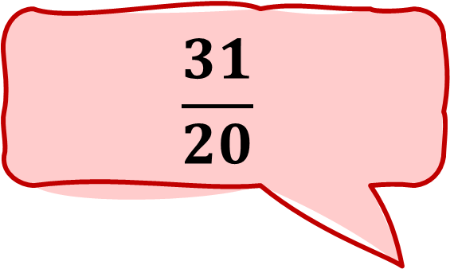

$\frac{3}{20}+\frac{7}{5}$ = ?
$$\frac{31}{20}$$

Slide 6
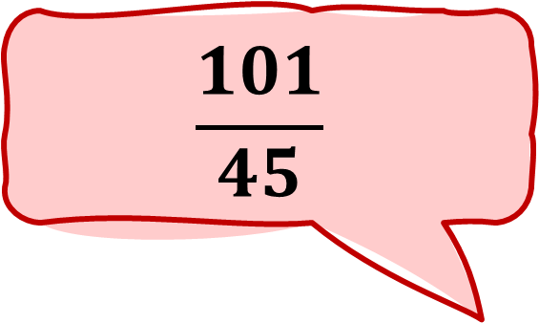

$\frac{4}{9}+\frac{9}{5}$ = ?
$$\frac{101}{45}$$

Slide 7
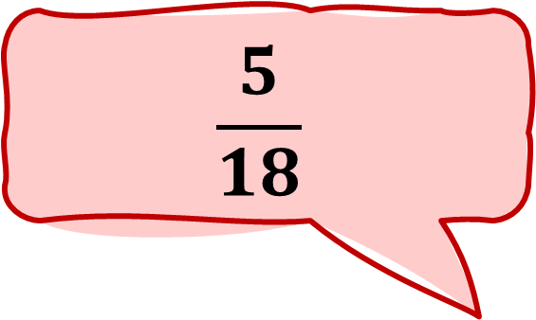
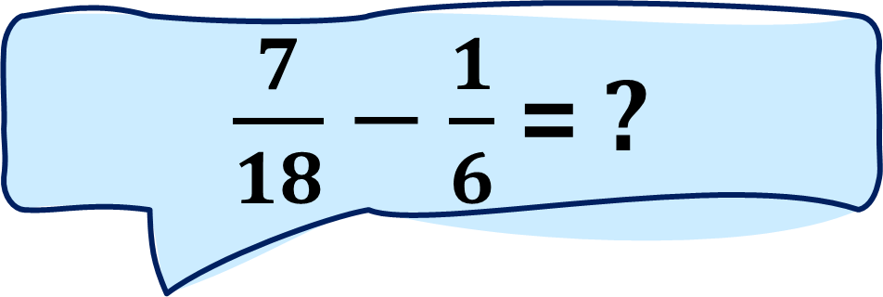
$\frac{7}{18}−\frac{1}{6}$ = ?
$$\frac{5}{18}$$

Slide 8
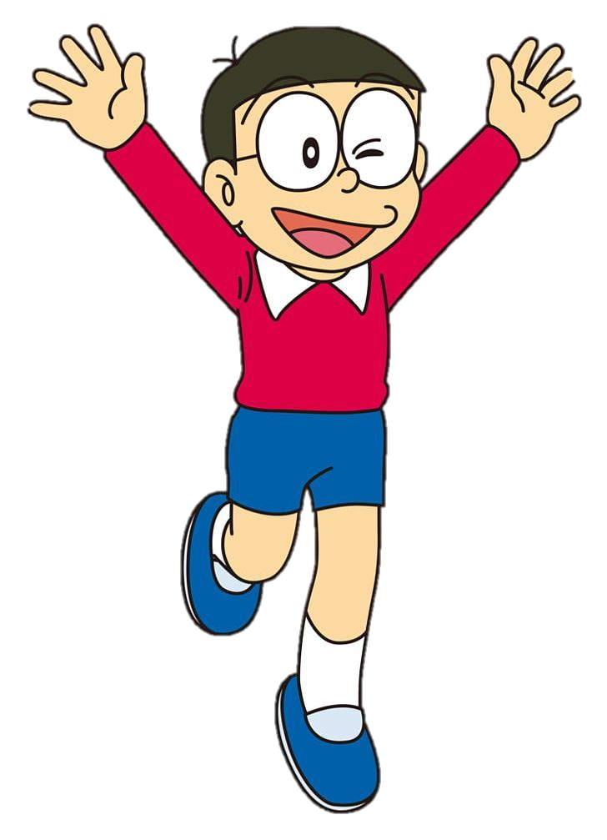

Cảm ơn các bạn hãy giúp mình trả lời các câu hỏi. Giờ mình đã sẵn sàng cho bài kiểm tra ngày mai rồi!

Slide 9


Slide 10

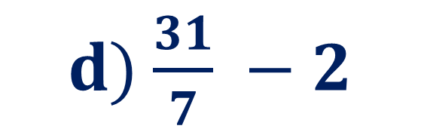
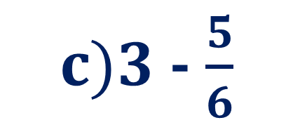
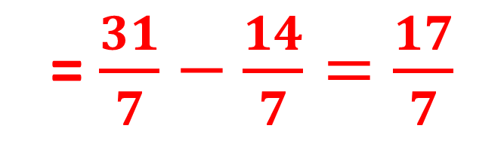

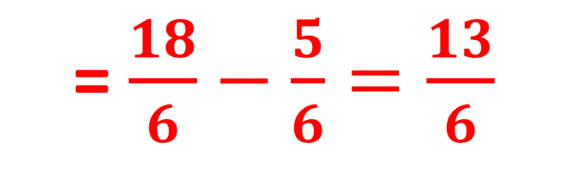
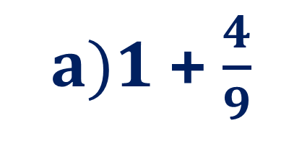
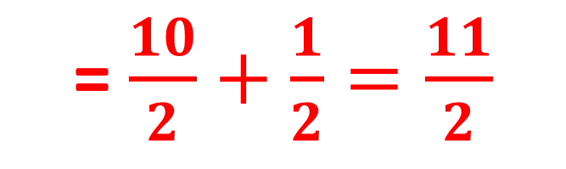
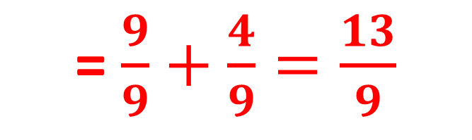
1
Tính (theo mẫu).
$a)1$ + $\frac{4}{9}$
$b)5$ + $\frac{1}{2}$
= $\frac{9}{9}+\frac{4}{9}=\frac{13}{9}$
= $\frac{10}{2}+\frac{1}{2}=\frac{11}{2}$
$c)3$ - $\frac{5}{6}$
$d)$ $\frac{31}{7} −2$
= $\frac{18}{6}−\frac{5}{6}=\frac{13}{6}$
= $\frac{31}{7}−\frac{14}{7}=\frac{17}{7}$
Notes:
Thiết kế: Hương Thảo – Zalo 0972115126. Các nick khác đều là giả mạo

Slide 11
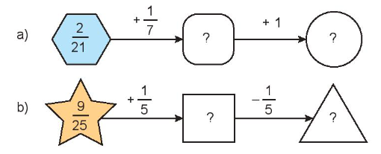
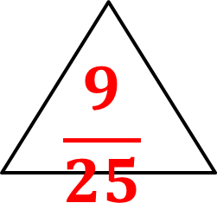



2
Tìm phân số thích hợp.
$$\frac{5}{21}$$
$$\frac{26}{21}$$
$$\frac{14}{25}$$
$$\frac{9}{25}$$

Slide 12
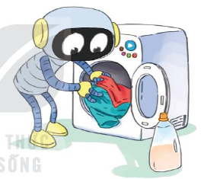
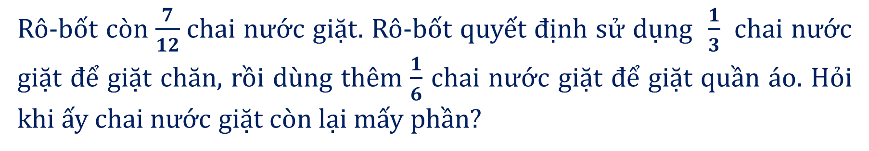

3
Rô-bốt còn $\frac{7}{12}$chai nước giặt. Rô-bốt quyết định sử dụng $\frac{1}{3}$ chai nước giặt để giặt chăn, rồi dùng thêm $\frac{1}{6}$ chai nước giặt để giặt quần áo. Hỏi khi ấy chai nước giặt còn lại mấy phần?
Bài giải:
Số phần nước giặt còn lại là:
$\frac{7}{12}−\frac{1}{3}−\frac{1}{6}=\frac{1}{12}$ (chai nước giặt)
Đáp số: $\frac{1}{12}$ chai nước giặt.

Slide 13
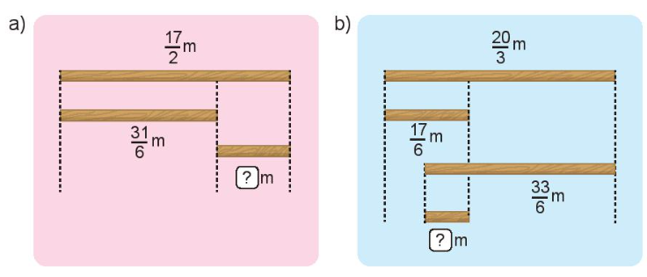


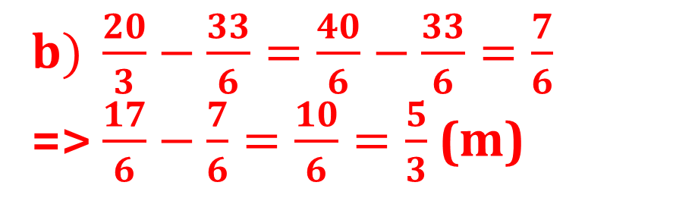
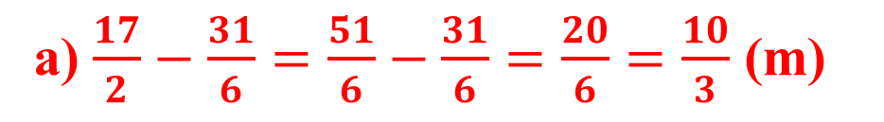
4
Tìm phân số thích hợp.
$$\frac{10}{3}$$
$$\frac{5}{3}$$
a) $\frac{17}{2}−\frac{31}{6}=\frac{51}{6}−\frac{31}{6}=\frac{20}{6}=\frac{10}{3}$ (m)
$b) \frac{20}{3}−\frac{33}{6}=\frac{40}{6}−\frac{33}{6}=\frac{7}{6}$
=> $\frac{17}{6}−\frac{7}{6}=\frac{10}{6}=\frac{5}{3}$ (m)

Slide 14


